Slide 1
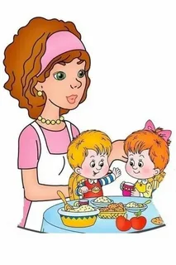
Консультация – практикум для младших воспитателей
«ВЗАИМОДЕЙСТВИЕ МЛАДШЕГО ВОСПИТАТЕЛЯ С ПЕДАГОГАМИ И ДЕТЬМИ
В РЕЖИМЕ ДНЯ ГРУППЫ»
Подготовила:
Старший воспитатель
Федосеева Е.Е.

Slide 2

Иные работники образовательных организаций
2. Право на занятие должностей, предусмотренных частью 1 настоящей статьи, имеют лица, отвечающие квалификационным требованиям, указанным в квалификационных справочниках, и (или) профессиональным стандартам.
3. Права, обязанности и ответственность работников образовательных организаций, занимающих должности, указанные в части 1 настоящей статьи, устанавливаются законодательством Российской Федерации, уставом, правилами внутреннего трудового распорядка и иными локальными нормативными актами образовательных организаций, должностными инструкциями и трудовыми договорами.

Slide 3

Одними из основных принципов являются:
личностно-развивающий и гуманистический характер взаимодействия взрослых и детей;
уважение личности ребенка как обязательное требование ко всем взрослым участникам образовательной деятельности;
содействия и сотрудничества детей и взрослых, признания ребенка полноценным участником (субъектом) образовательных отношений;
поддержки инициативы детей в различных видах деятельности
Одна из основных задач: охрана и укрепление физического и психического здоровья детей, в том числе их эмоционального благополучия
создания благоприятных условий развития детей в соответствии с его возрастными и индивидуальными особенностями

Slide 4


4.32. Питание детей организуется в помещении групповой. Доставка пищи от пищеблока до групповой осуществляется в специально выделенных промаркированных закрытых емкостях.
17.2. Столы в групповых помещениях промываются горячей водой с мылом до и после каждого приема пищи специальной ветошью, которую стирают, просушивают и хранят в сухом виде в специальной промаркированной посуде с крышкой.
17.5. Сидения на унитазах, ручки сливных бачков и ручки дверей моются теплой водой с мылом или иным моющим средством, безвредным для здоровья человека, ежедневно.

Slide 5
17.13. Игрушки моются ежедневно в конце дня, а в группах для детей младенческого и раннего возраста - 2 раза в день.
19.4. Персонал дошкольных образовательных организаций должен соблюдать правила личной гигиены: приходить на работу в чистой одежде и обуви; оставлять верхнюю одежду, головной убор и личные вещи в индивидуальном шкафу для одежды, коротко стричь ногти.
19.7. Перед входом в туалетную комнату персонал должен снимать халат и после выхода тщательно мыть руки с мылом; работникам не допускается пользоваться детским туалетом.
19.8. У помощника воспитателя дополнительно должны быть: фартук, колпак или косынка для раздачи пищи, фартук для мытья посуды и специальный (темный) халат для уборки помещений.
XX. Требования к соблюдению санитарных правил
20.1. Руководитель дошкольной образовательной организации является ответственным лицом за организацию и полноту выполнения настоящих санитарных правил.
20.3. За нарушение санитарного законодательства руководитель дошкольных образовательных организаций, а также должностные лица, нарушившие требования настоящих санитарных правил несут ответственность в порядке, установленном законодательством Российской Федерации.

Slide 6

Участвует в планировании и организации жизнедеятельности воспитанников, в проведении занятий, организуемых воспитателем.
Осуществляет под руководством воспитателя повседневную работу, обеспечивающую создание условий для социально-психологической реабилитации, социальной и трудовой адаптации воспитанников.
Совместно с воспитателем обеспечивает сохранение и укрепление здоровья воспитанников, проведение мероприятий, способствующих их психофизическому развитию, соблюдению ими распорядка дня.
Организует с учетом возраста воспитанников их работу по самообслуживанию, соблюдение ими требований охраны труда, оказывает им необходимую помощь.
Обеспечивает состояние помещений и оборудования, соответствующее санитарно-гигиеническим нормам их содержания.
Обеспечивает охрану жизни и здоровья воспитанников во время образовательного процесса.

Slide 7
А также локальные акты дошкольной образовательной организации:
Устав образовательного учреждения
Правила внутреннего распорядка образовательного учреждения.
Приказ об утверждении образовательной программы дошкольного образования образовательного учреждения
Должностные инструкции работников образовательного учреждения

Slide 8
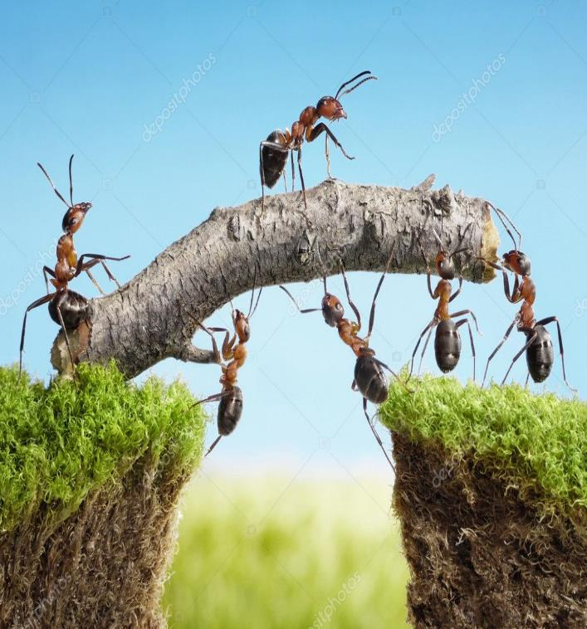
Чтобы все виды деятельности осуществлялись на хорошем педагогическом уровне, большое значение имеет согласованность в работе воспитателя и младшего воспитателя.

Slide 9
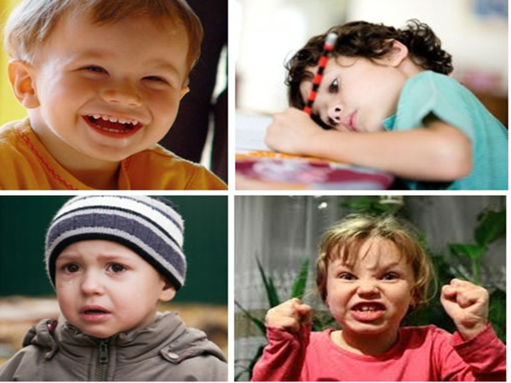
Создание благоприятных условий развития детей в соответствии с его возрастными и индивидуальными особенностями (ФОП ДО)
Индивидуальные особенности специалиста:
ЛЮБОВЬ к детям,
порядочность
высокая ответственность и моральная, психологическая устойчивость
честность
способность к сопереживанию
коммуникабельность
аккуратность
организованность
чувство такта
сдержанность
бескорыстие

Slide 10
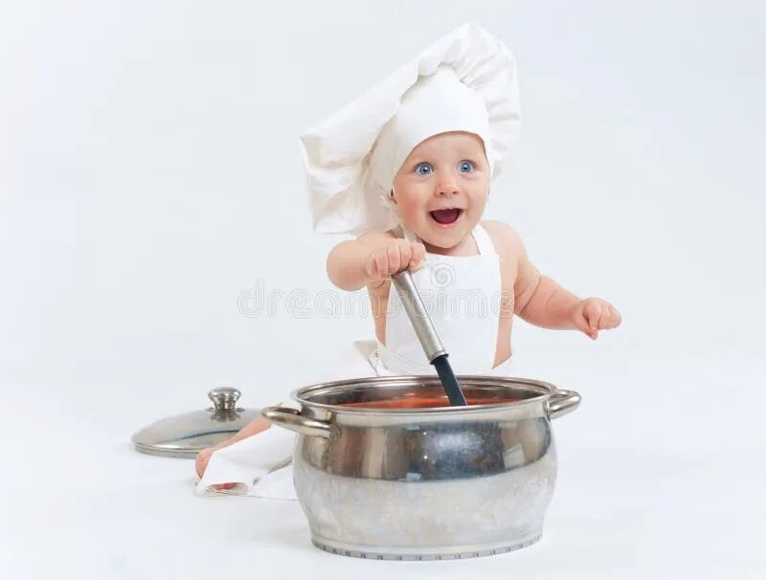
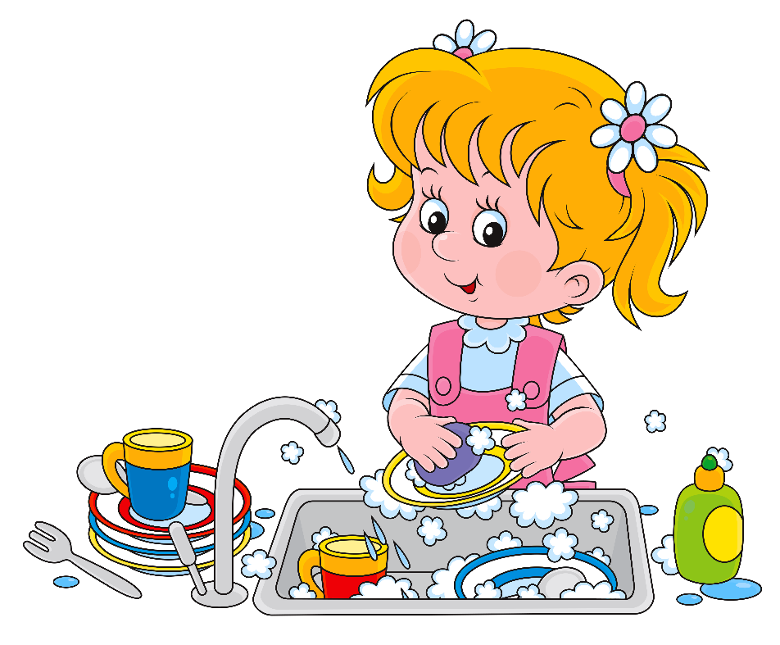
Требования к профессиональной подготовке:
должен знать:
возрастные и индивидуальные особенности дошкольников, педагогические методы и приёмы организации и воздействия на них.
правила ухода за детьми;
санитарно-гигиенические нормы содержания помещений, оборудования, инвентаря;
правила санитарии и гигиены.
должен уметь:
ухаживать за детьми
выполнять различные виды уборки
производить дезинфекцию.
Чёткое соблюдение РЕЖИМА ДНЯ

Slide 11
Роль младшего воспитателя в создании эмоционально – положительной обстановки в группе
искренний интерес к проблеме ребенка
искреннее самовыражение воспитателя, т. к. даже самый маленький ребёнок чувствует отношение к себе, как бы тщательно оно не скрывалось. Поддержка должна оказываться вопросительным, соучастным или ласковым взглядом «глаза в глаза», доброжелательным жестом, улыбкой «открытой», легким тактильным прикосновением, чтобы расположить ребёнка к себе и эффективно воздействовать на него - необходимо открытое, искреннее поведение, выражение откровенной симпатии, солидарности.
Создание обстановки доверительности - воспитатель подчёркивает свою уверенность в успехе каждого ребёнка, создаёт благоприятную атмосферу общения и взаимодействия, предугадывает трудности и возможные способы преодоления.
Акцентуирует внимание на личности в общении, на индивидуальных возможностях каждого ребёнка в обучении и воспитании.
Творческое сотрудничество - педагог отождествляет себя с детьми, развивает стремление фантазировать и сочинять, организует совместную деятельность с целью эффективного взаимодействия, сплочения в коллективе.
Подчёркивает успехи ребёнка, выделяет их, хвалит его.
Обстановка дружелюбия. Воспитатель должен быть настроен дружелюбно, эмоционально приветливо должен уметь слушать детей.
Активизирует речь детей путём одобрения.

Slide 12
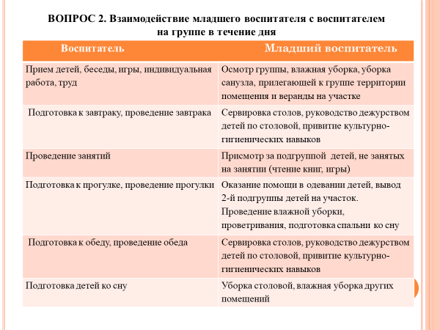

Slide 13
Воспитатель | Младший воспитатель
Проведение закаливающих процедур после сна | Помощь педагогу в проведении закаливающих процедур, влажная уборка в спальне
Организация полдника | Сервировка столов, руководство дежурством детей по столовой, привитие культурно-гигиенических навыков
Проведение занятий во второй половине дня, трудовые поручения | Присмотр за подгруппой детей, не занятых на занятии (чтение книг, игры), трудовые поручения
Организация ужина | Сервировка столов, руководство дежурством детей по столовой, привитие культурно-гигиенических навыков
Вечерние прогулки | Уборка столовой
Индивидуальная работа, игры

